Slide 1
PHP
编程
SVN

Slide 2
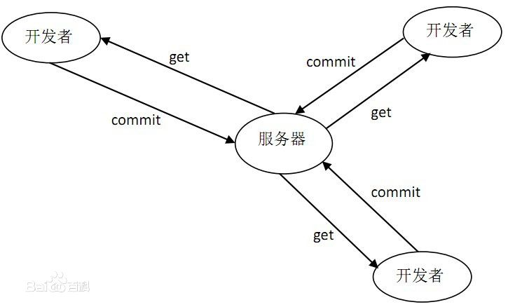
一、什么是SVN
SVN是Subversion的简称，是一个开放源代码的版本控制系统,用来代替CVS
SVN采用集中式管理
集中式代码管理的核心是服务器，所有开发者在开始新一天的工作之前必须从服务器获取代码，然后开发，
SVN作用最后解决冲突，提交
多人开发同一个项目不会出现代码覆盖情况。
针对一个文件可以创建许多不同版本，并且可以随时查看不同版本的内容。
公司领导可以通过svn查看每个人的工作情况

Slide 3
二、SVN的安装
Svn是个C/S结构软件，分为服务器端和客户端
服务器端安装
安装VisualSVN-Server-2.7.5.msi
创建用户、组
创建仓库
将仓库url地址分发给客户端用户
客户端安装
TortoiseSVN-1.8.12.26645-win32-svn-1.8.14.msi

Slide 4
三、客户端操作流程

Slide 5
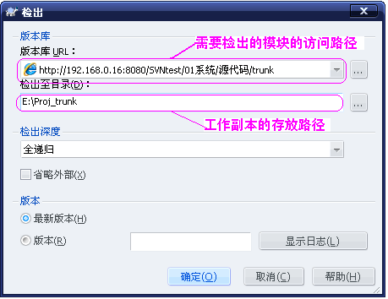
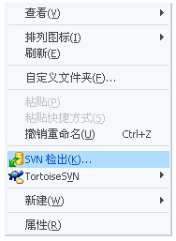
四、CheckOut(检出)
将版本库中的内容检出到本地

Slide 6
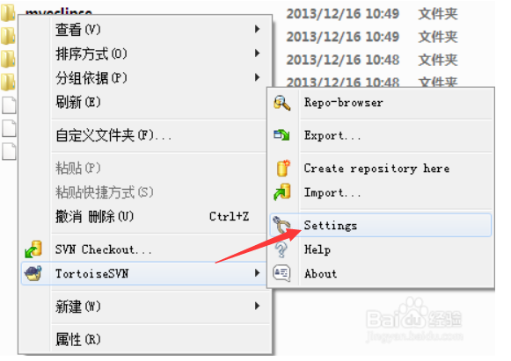
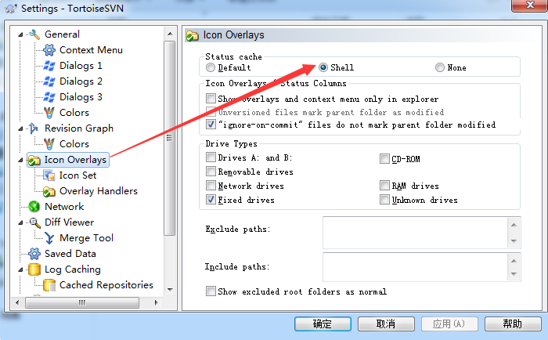
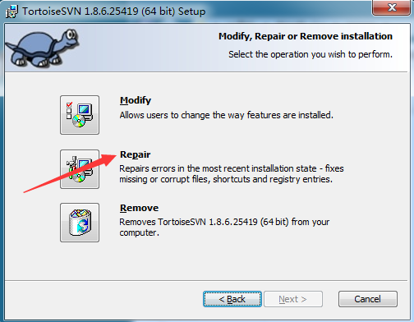
SVN图标未显示解决办法
项目文件夹右键--TortoiseSVN--Settings(设置)弹出对话框，点击Icon Overlays--Status cache,选择Shell--确定
双击打开SVN客户端安装包，点击Next--选择Repair（修复），修复完成后，重新启动系统。

Slide 7
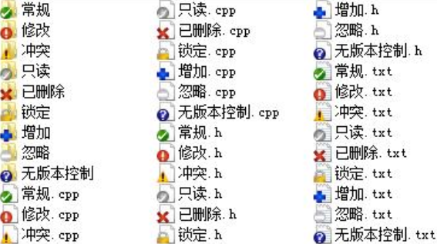
SVN使用图标说明
一个新检出的工作副本使用绿色的对勾做重载。表示Subversion状态正常.
当我们开始编辑一个文件后，图标将变成红色感叹号。通过这种方式，可以很容易地看出我们对哪些文件进行了修改操作，但是还没有提交到版本库中；
如果在提交的过程中出现了冲突，图标将变成黄色感叹号。
这个图标表示当前文件夹下的某些文件或文件夹已经被计划从版本控制中删除，或是该文件夹下某个受控的文件丢失了。
加号告诉我们有一个文件或是目录已经被计划加入版本控制。

Slide 8
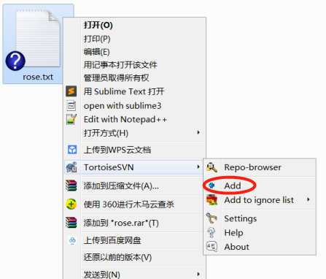
五、Add(新增)
将新文件添加至版本控制

Slide 9
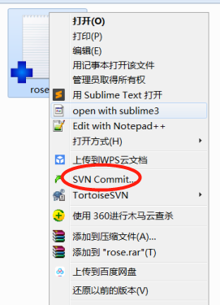
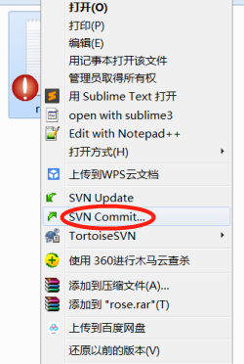
六、Commit(提交)
将新增或修改的内容提交至服务器

Slide 10
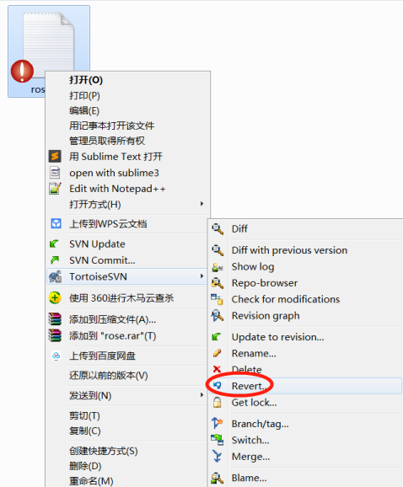
七、Revert(撤销)
作用：撤销本地所有未提交的修改
注意：还没有执行Commit操作之前执行此命令才可以，否则无效

Slide 11
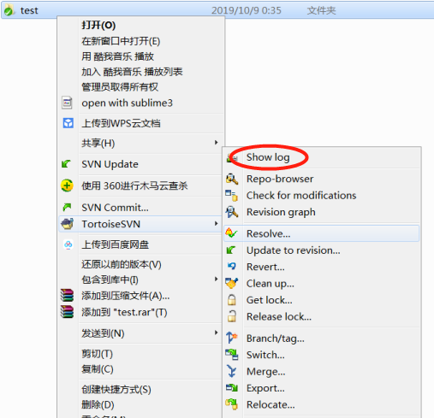
八、show log(查看历史版本)
显示过去所有版本状态信息

Slide 12
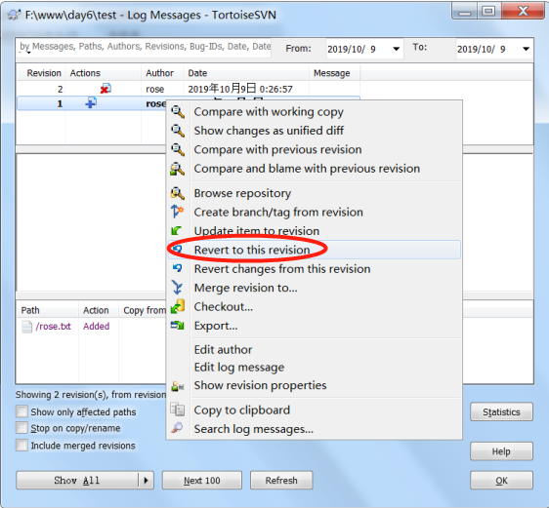
九、还原到历史版本
还原到之前的某个历史版本

Slide 13
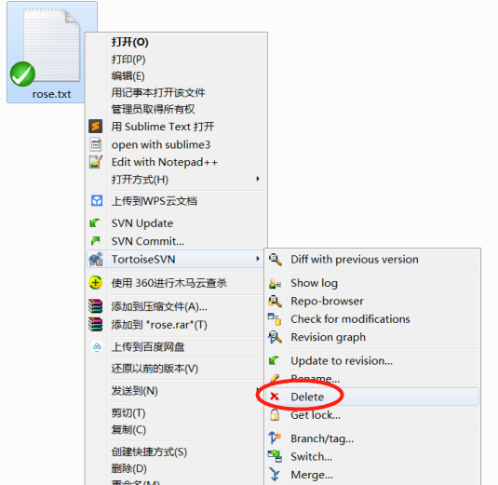
十、Delete（删除）
删除文件

Slide 14
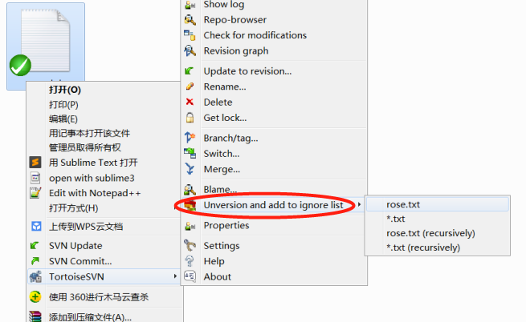
十一、Add to Ignore List （忽略文件）
如果不想被提交至SVN服务器可添加至忽略列表
laravel中可以忽略提交的文件
bootstrap/cache 程序运行时产生的缓存文件目录
storage 子目录中的文件，这些文件也是程序运行时产生的文件

Slide 15
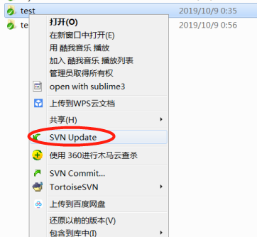
十二、Update(更新)
作用：更新工作副本使其成为版本库中的最新版本
SVN将显示出更新的文件和更新的次数
建议每次操作之前先执行更新操作

Slide 16
十三、冲突
团队协同工作时，当多位团队成员同时修改同一个文件，造成本地文件与SVN系统中的文件版本不一致，而导致文件无法提交的情况
产生冲突的原因
改了同一个文件
改之前没有更新最新版本
冲突形式
大家修改的代码不在同一处
大家修改的代码在同一处

Slide 17
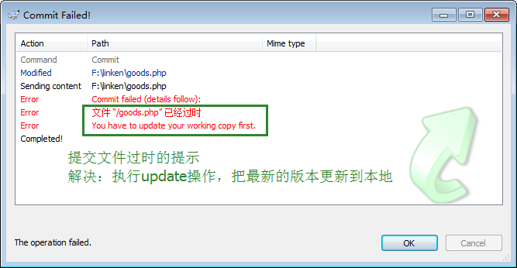
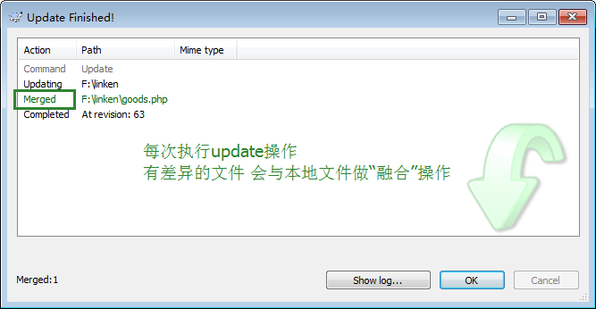
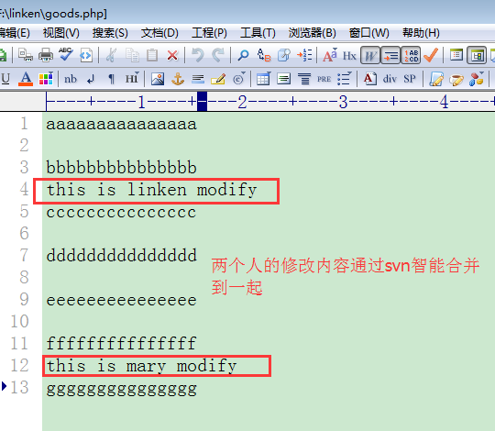
1.大家修改的代码不在同一处
解决：
执行update操作，把仓库最新的文件更新到本地，并和本地文件做Merge融合操作。
继续提交文件即可

Slide 18
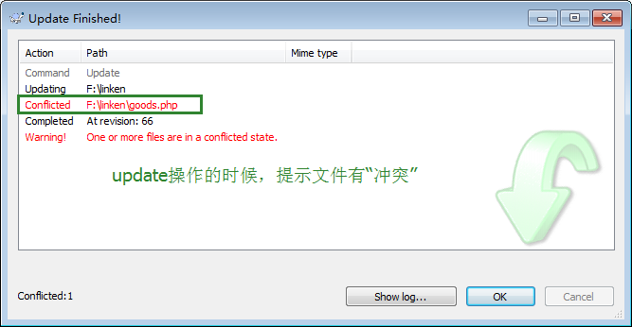
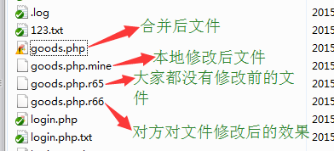
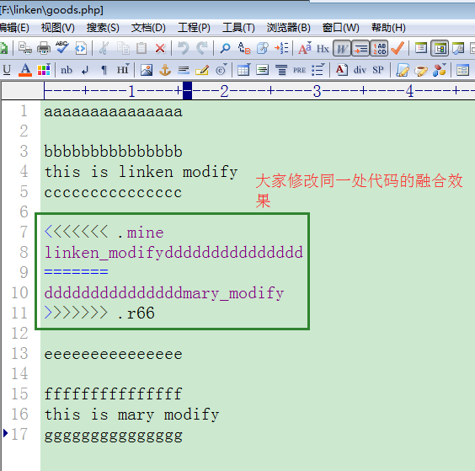
2.大家修改的代码在同一处
解决：
通过update把最新的版本更新到本地，文件手动修改后点击resolve后就可以正常commit提交了。

Slide 19
3.关于冲突的建议
修改文件之前，先进行一次update操作
修改完成后，及时commit，不要在本地停留过长时间
在多位团队成员协作时，尽量修改自己撰写的部分，尽量不要修改不属于自己撰写的部分
出现冲突很正常，可以通过前面的方法解决，不要相互覆盖

